Slide 1
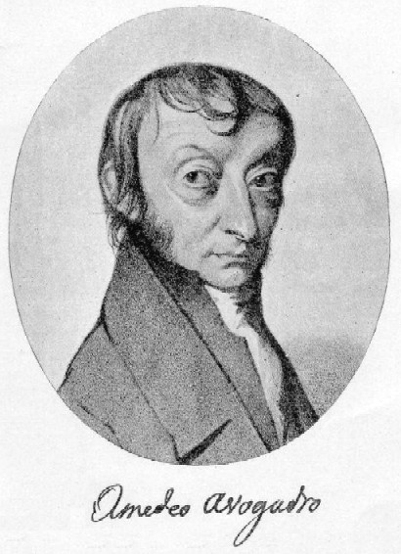
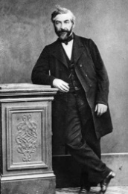
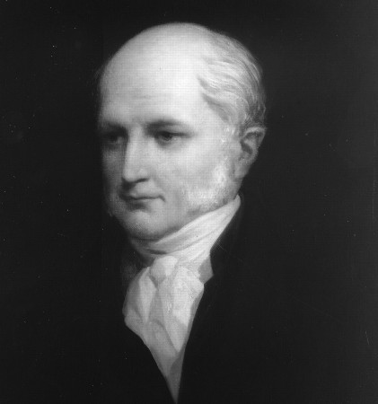
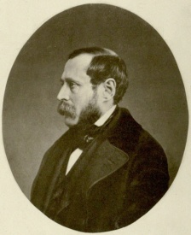
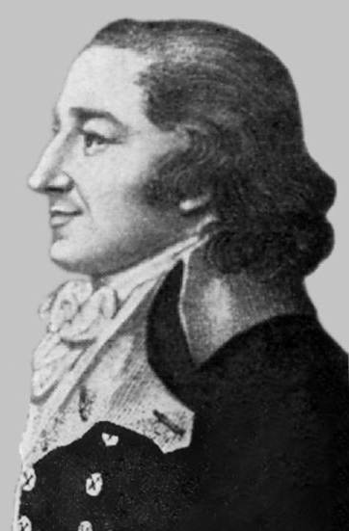
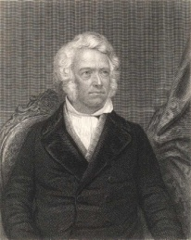
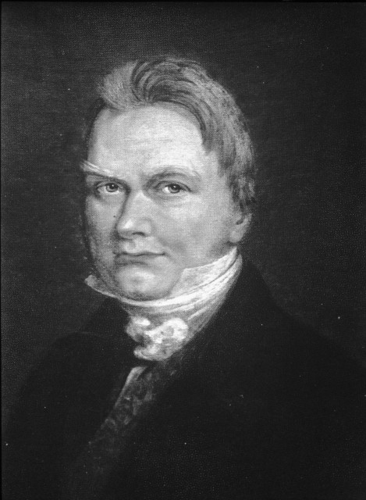
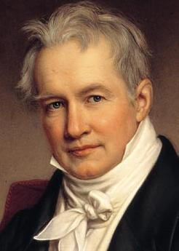
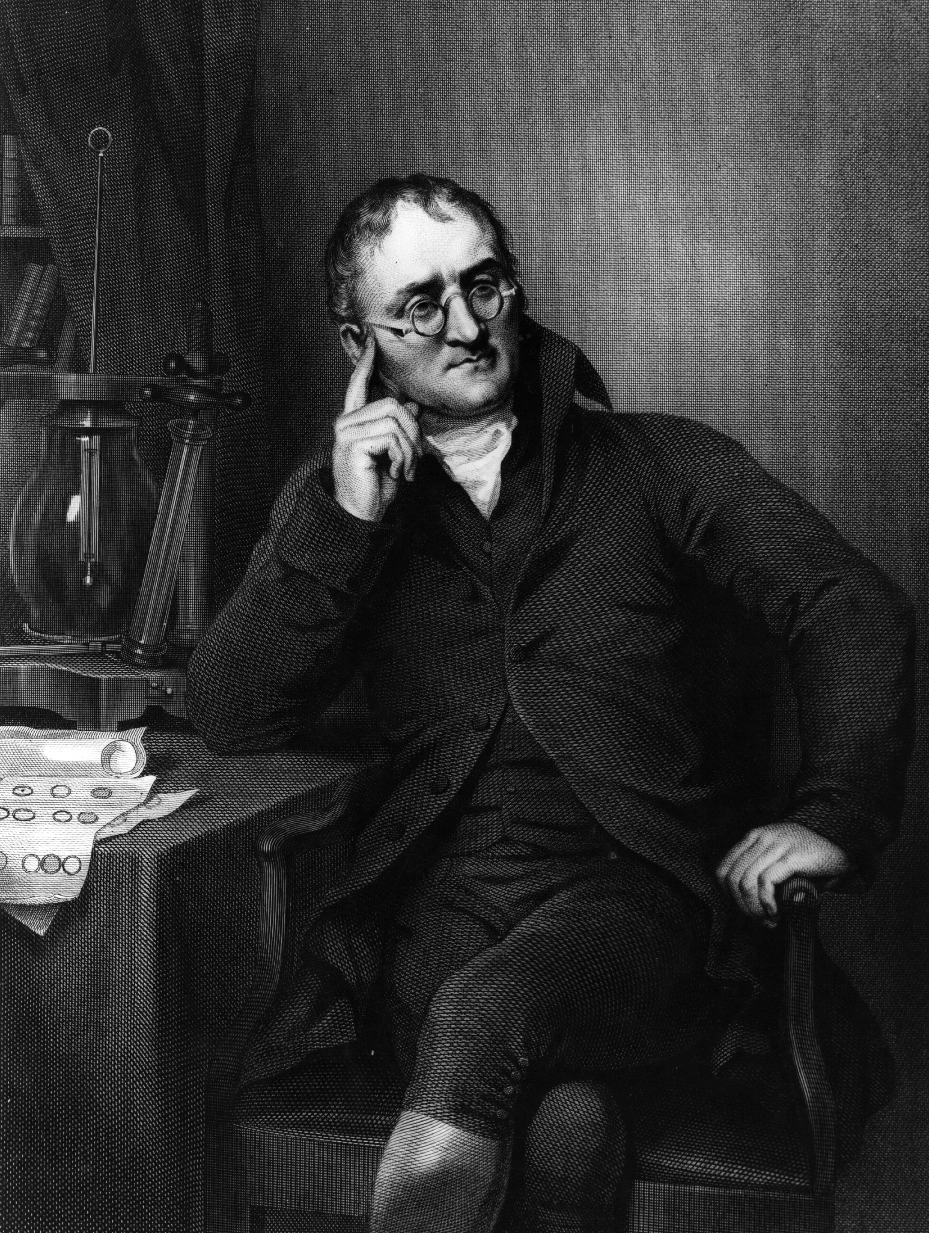
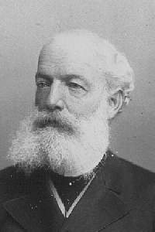
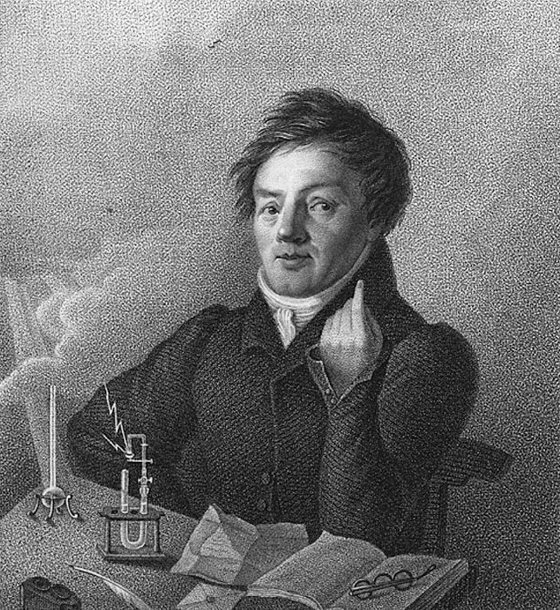
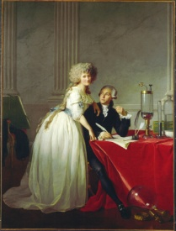
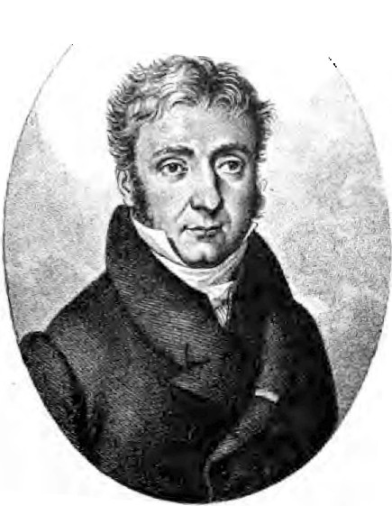
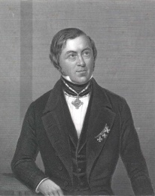
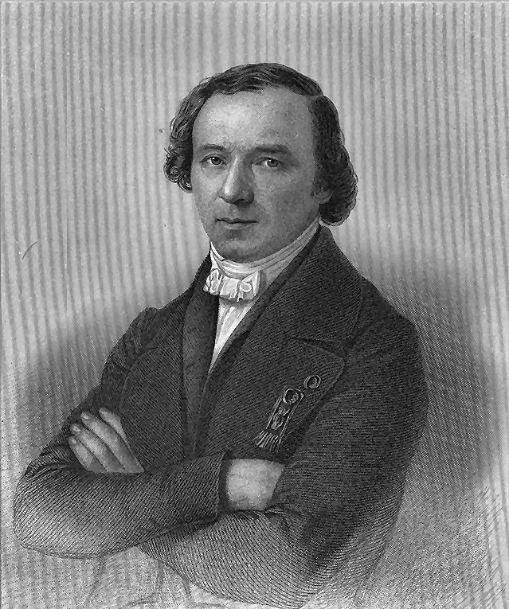
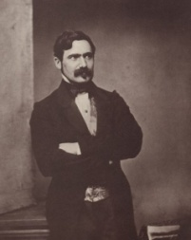
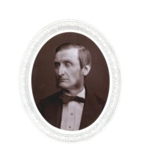
IYC 2011
Η εξέλιξη του Περιοδικού Πίνακα
Αθανάσιος Ζαρκαδούλας
4^{ο} Έτος

Slide 2
Συνέδριο στην Karlsruhe 3 – 5/09/1860
Πρώτο διεθνές συνέδριο Χημείας
Ξεκαθαρίστηκαν κάπως οι έννοιες άτομο και μόριο
Ορίσθηκαν τα a.w. και e.w.

Slide 3
Stanislao Cannizzaro 1826 – 1910
Συγκέντρωσε την εργασία του Avogadro
“…The different quantities of the same element contained in different molecules are all whole multiples of one and the same quantity, which always being entire, has the right to be called an atom . . .”

Slide 4
Alexandre-Emile Béguyer de Chancourtois 1820 –1886
1862: οι ιδιότητες των στοιχείων είναι περιοδική συνάρτηση του a.w.
Μικρή αναγνώριση
Πρώτη σχηματική κατάταξη, “Vis Tellurique”
Δεν έλαβε υπόψιν χημικές ομοιότητες
Συμπεριέλαβε ρίζες

Slide 5
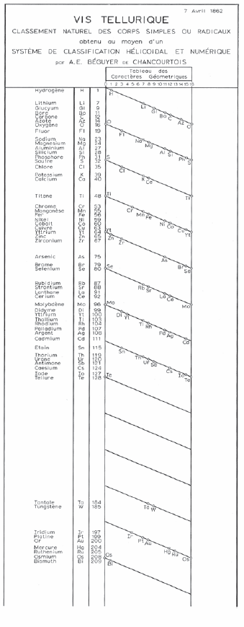
Δίνοντας Faraday Lecture το 1889,
ο Mendeleev σχολίασε αρνητικά
αυτό το περιοδικό σύστημα.
A.E. Béguyer De Chancourtois,
Vis Tellurique: Classement naturel des corps simples ou radicaux, obtenu au moyen d’un système de classification hélicoïdale et numérique,
Comptes Rendus de L’Academie, 54, 757–761, 840–843, 967–971, 1862.

Slide 6
John Alexander Reina Newlands 1837 – 1898
Δεν συμμετείχε στην Karlsruhe
1863: πρόβλεψη αλκαλίου με a.w. 163, στοιχείο ενδιάμεσο των Ir, Rh
1864: δημοσίευση δεύτερου συστήματος

Slide 7
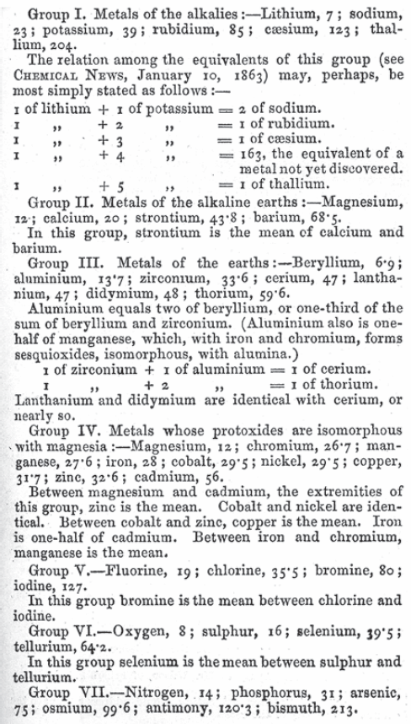
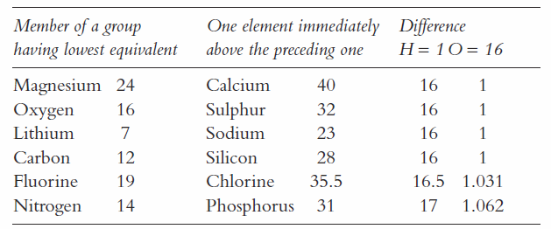
Relations Between Equivalents, Chemical News, 10, 59–60, 1864
On Relations among Equivalents, Chemical News, 10, 94–95, 1864
Ανώνυμα, On Relations among the Equivalents, Chemical News, 7, 70–72, 1863

Slide 8
Chemical News, 13, 113–114, 1866
65 στοιχεία, αρίθμηση κατά αύξον a.w.
δεν έτυχε καλής αποδοχής
η ανακάλυψη των ευγενών αερίων τον δικαίωσε
ο Mendeleev θεώρησε τη συνεισφορά του μεγαλύτερη από
του Lothar Meyer
βραβείο Davy 1887

Slide 9
William Odling 1829 – 1921
1864: δημοσίευση με 57 από τα 60 γνωστά στοιχεία
Δούλεψε ανεξάρτητα από τον Newlands
Διαπίστωσε περιοδικότητα με διαφορά a.w. 16
Διαχωρισμός ορισμένων στοιχείων με βάση τις διαφορές στα a.w. (Zn, Cd μαζί, χωριστά το Mg)

Slide 10
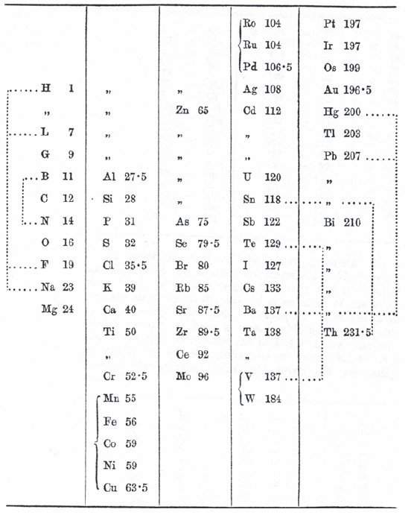
“With what ease this purely arithmetical seriation may be made to accord with a horizontal arrangement of the elements according to their usually received groupings, is shown in the following table, in the first three columns of which the numerical sequence is perfect, while in the other two the irregularities are
but few and trivial.”
On the Proportional Numbers of the Elements,
Quarterly Journal of Science, 1, 642–648, 1864

Slide 11
Gustavus Detlef Hinrichs 1836 – 1923
Μελέτησε τα αποτελέσματα των Kirchoff και Bunsen
Συνέδεσε τις μαύρες γραμμές στα φάσματα με το a.w.
Σύνδεση a.w. με τις διαστάσεις: A = a × b × c
H/2 ως βασική μονάδα

Slide 12
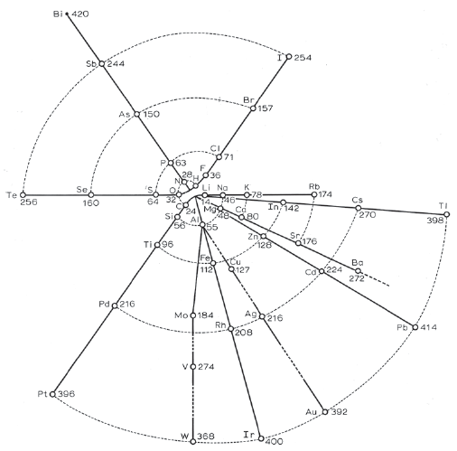
G.D. Hinrichs, Programm der
Atomechanik oder die Chemie eine Mechanik de Pantome, Augustus Hageboek, Iowa City, IA,
1867

Slide 13
Julius Lothar Meyer 1830 – 1895
Επηρεάστηκε από τον Cannizzaro: “The scales fell from my eyes and my doubts disappeared and were replaced by a feeling of quiet certainty.”
1862: στο βιβλίο του, 28 στοιχεία κατά αύξον a.w.
1864: δημοσίευση άρθρου με 28 στοιχεία (οριζόντιες σχέσεις)

Slide 14
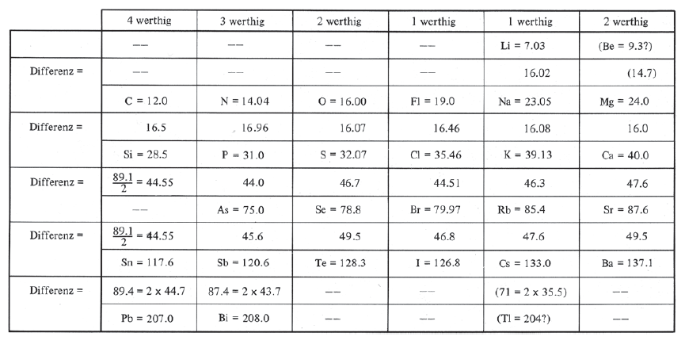
Κατάταξη με βάση το σθένος
Χημικές και φυσικές ιδιότητες (π.χ. Te, I)
Πρόβλεψη Ge
J. Lothar Meyer, Die modernen Τhoerien und ihre Bedeutung für die chemische Statisik, Breslau (Wroclaw), 1864

Slide 15
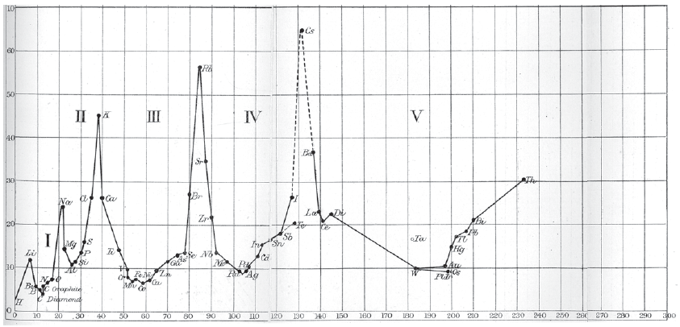
Διάγραμμα ατομικού όγκου – ατομικού βάρους
J. Lothar Meyer, Die Natur der Chemischen Elemente als Function ihrer Atomgewichte, Annalen der Chemie, Supplementband, 7, 354–364, 1870. Redrawn by T. Bayley, Philosophical Magazine, 13, 26–37, 1882

Slide 16
Дми́трий Ива́нович Менделе́ев Dmitri Ivanovich Mendeleev 1834 – 1907
Αρχικά ταξινόμησε τα στοιχεία με βάση το σθένος
Ενάντιος στις τριάδες
F, (Rb, Cs, Tm)
Χρησιμοποίησε τα a.w. του Cannizzaro
Δεν είναι ξεκάθαρο το πώς ξεκίνησε να σκέφτεται

Slide 17
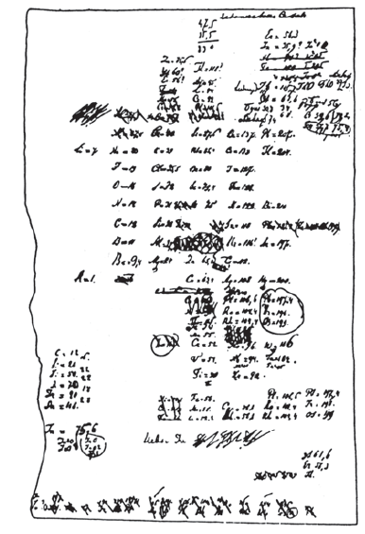
17 Φεβρουαρίου 1869
Τύπωσε και διένειμε 200 αντίτυπα του συστήματός του
Προέβλεψε “many yet unknown elements e.g. elements analogous to aluminum and silicon with a.w. 65 – 75”

Slide 18
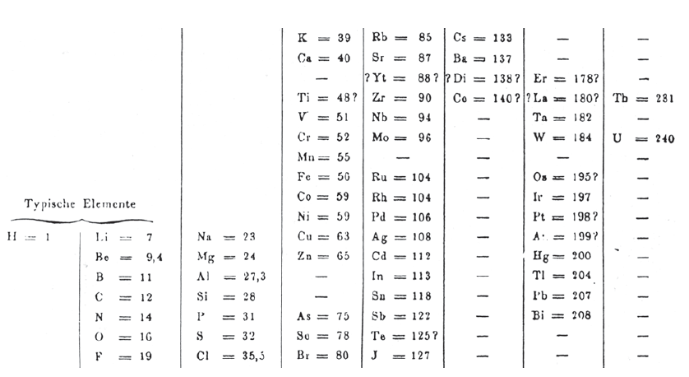
D.I. Mendeleev, Sootnoshenie svoistv s atomnym vesom elementov, Zhurnal Russkeo Fiziko-Khimicheskoe Obshchestv, 1, 60–77, 1869

Slide 19
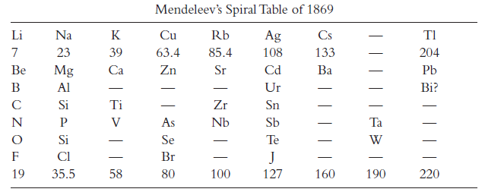
23 Αυγούστου 1869
D.I. Mendeleev, Zhurnal Russkeo Fiziko-Khimicheskoe Obshchestvo, 1, 60–77, 1869

Slide 20
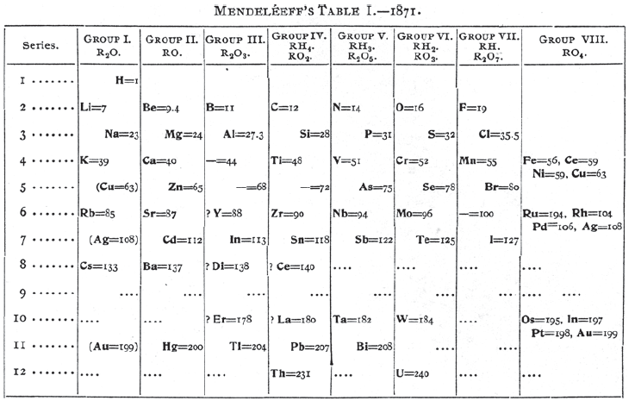
Estestvennaya sistema elementov i primenie ee k ukazaniyu svoistv neotkrytykh elementov, Zhurnal Russkeo Fiziko-Khimicheskoe Obshchestvo, 3, 25–56, 1871.

Slide 21
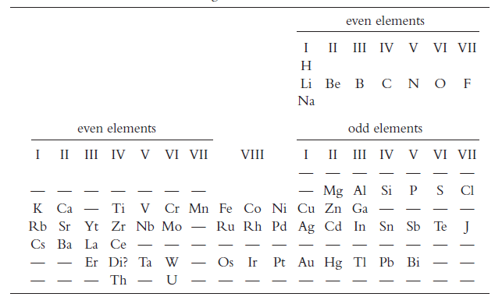
Redrawn from D.I. Mendeleev, Chemical News, 40, 231–232, 231

Slide 22
Antonius van den Broek 1870 – 1926
1913: πρότεινε τα στοιχεία να κατατάσσονται με βάση το πυρηνικό τους φορτίο

Slide 23
Henry Gwyn Jeffreys Moseley 1887 – 1915
Η συχνότητα των K-γραμμών στο φάσμα κάθε στοιχείου ανάλογη με το τετράγωνο του ακεραίου που αντιστοιχεί στη θέση του στοιχείου στον Π.Π.

Slide 24
Μέλλον (;)
Ως το 1970: Z_{max.}=108
Αρχές 1970: προβλέφθηκε σταθερότητα για Ζ=114 και Ν=184
Superheavy elements:
t_{1/2} ≈ ηλικία του σύμπαντος

Slide 25
Νήσος Σταθερότητας
g-block
Δεν υπάρχουν στη φύση
Όχι νήσος
Πιο σταθερός: Ζ=112, Ν~184, α-decay με
t_{1/2} ≈ 20 d
Δυσκολίες στη σύνθεση

Slide 26
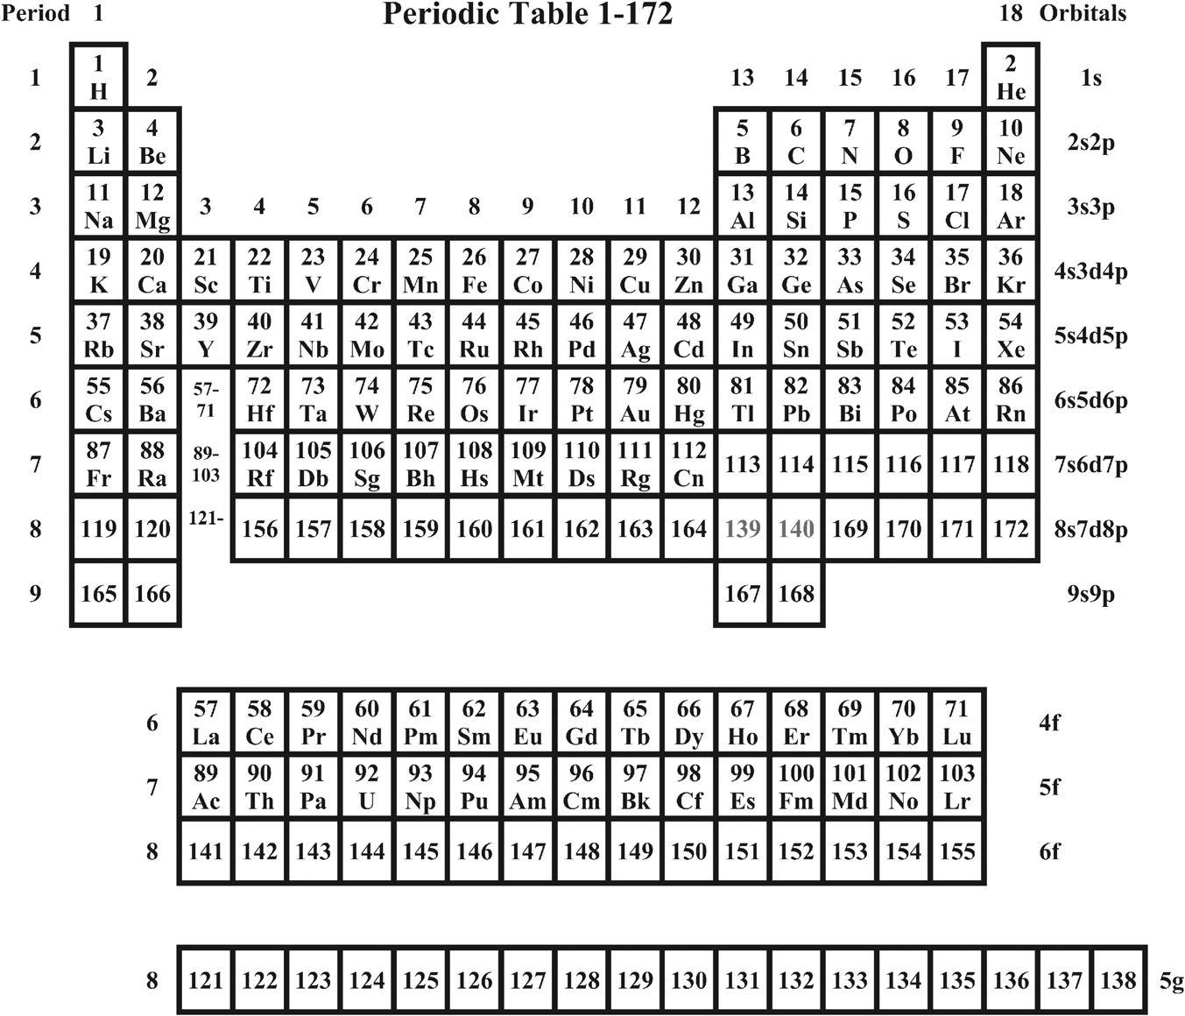

Slide 27
Βιβλιογραφία
The Periodic Table – Its story and its significance, Eric R. Scerri, OUP 2007
The Evolution of The Periodic System, Eric R. Scerri, Scientific American, September 1998, pg. 78 – 83
Famous Chemists – The men and their work, Sir William A. Tilden, George Routledge & Sons, LTD, London, 1921
Modern Nuclear Chemistry, W.D. Loveland, D.J. Morrissey, G.T. Seaborg, John Wiley & Sons, Inc., Hoboken, New Jersey, 2006, pg. 447 – 449
Phys. Chem. Chem. Phys., 2011, 13, 161–168

